Slide 1
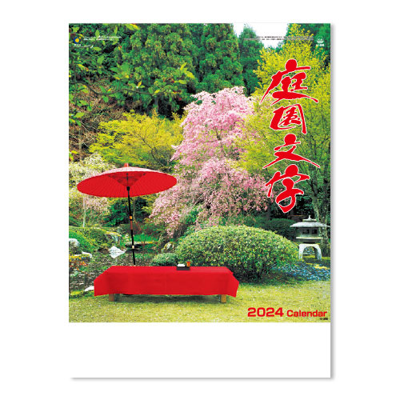
【提案書】
庭園文字
特徴
日本が誇る美しい庭園を集めた、実用性を重視した人気のカレンダー。四季折々の庭園風景を眺めていると、自然と心が落ち着きます。暦の機能をはじめ、実用性にも優れた商品です。※掲載している価格は、100冊の場合の1冊単価になります。価格については、お見積り依頼後に担当スタッフから別途ご案内いたします。
納期
納期スペース
仕様
素材：コート紙・68.5kg
サイズ：46/4切・13枚（W380×H525mm）
重量：100冊（23kg）
備考：表紙名入れ有り（印刷寸法：W340×H60mm以内）
お見積
お見積りスペース

